Slide 1
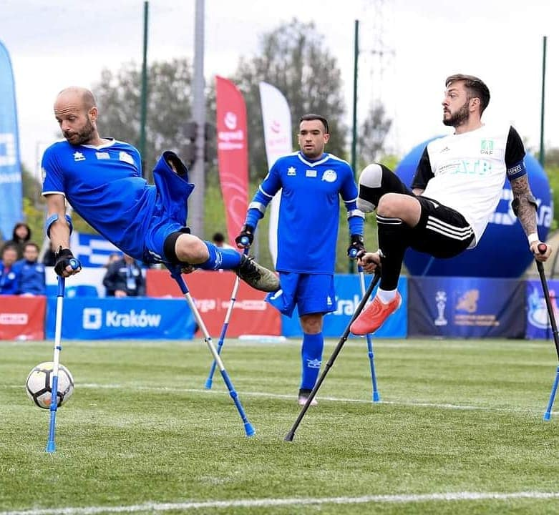
ΠΟΔΟΣΦΑΙΡΟ ΑΚΡΩΤΗΡΙΑΣΜΕΝΩΝ
Μπαλτούμας Απόστολος
Προπονητής Εθνικής Ομάδας Ακρωτηριασμένων

Slide 2
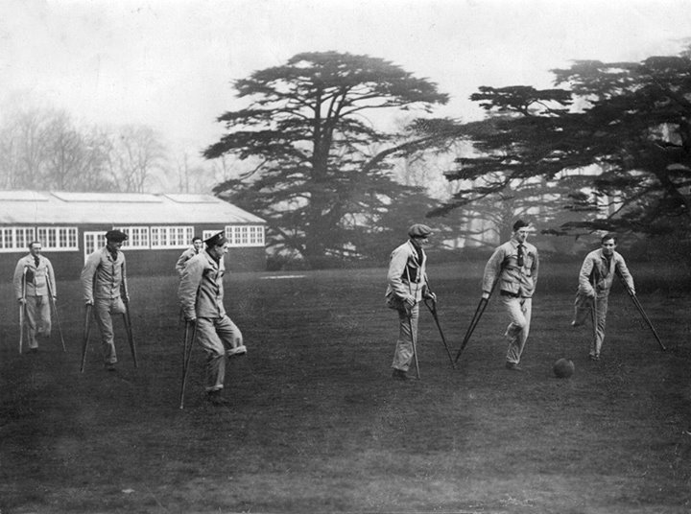
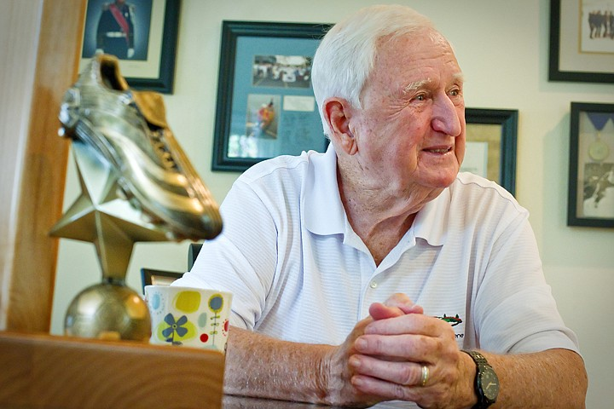
ΙΣΤΟΡΙΚΗ ΑΝΑΔΡΟΜΗ
Φωτογραφίες ατόμων με ακρωτηριασμό με μια μπάλα στα πόδια υπάρχουν από τις αρχές του 1900, μετά τον Α΄ παγκόσμιο πόλεμο.
Το ποδόσφαιρο για άτομα με ακρωτηριασμό ξεκίνησε το 1982 και ο εμπνευστής του ήταν ο DON BENNETT. Το 1985 με την βοήθεια του προπονητή BILL BARRY δημιουργήθηκε ο πρώτος επίσημος σύνδεσμος ποδοσφαίρου για άτομα με ακρωτηριασμό.
Ο BILL BARRY ήταν αυτός που έκανε γνωστό το άθλημα σε διεθνές επίπεδο αφού ταξίδεψε για να το διαδώσει στην κεντρική Αμερική και στην ανατολική Ευρώπη.

Slide 3
ΙΣΤΟΡΙΚΗ ΑΝΑΔΡΟΜΗ
Το 1984 έγιναν οι πρώτοι αγώνες με την συμμετοχή ομάδων από τον Καναδά και την κεντρική Αμερική στο Σιάτλ.
Το 1991 έγινε στο Ουζμπεκιστάν το πρώτο παγκόσμιο κύπελλο εκτός κεντρικής Αμερικής.
Το άθλημα άρχισε να έχει μεγαλύτερη ανάπτυξη με την ίδρυση της παγκόσμιας ομοσπονδίας (WAFF) το 2002.
Η ευρωπαϊκή ομοσπονδία (EAFF) ιδρύθηκε το 2015.
Στο άθλημα δραστηριοποιούνται πλέον περίπου 70 χώρες παγκοσμίως, με 18 από αυτές να βρίσκονται στην Ευρώπη.
Πλέον έχουν δημιουργηθεί πολλές διοργανώσεις (Εθνικά πρωταθλήματα, Ευρωπαϊκό πρωτάθλημα , Παναμερικανικό, Αφρικανικό κ.α.).
Το παγκόσμιο κύπελλο διοργανώνετε κάθε 4 χρονιά με την συμμετοχή 26 ομάδων.

Slide 4

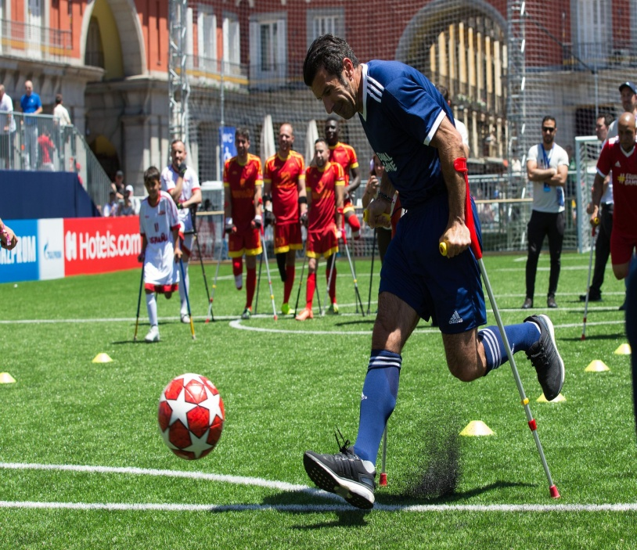
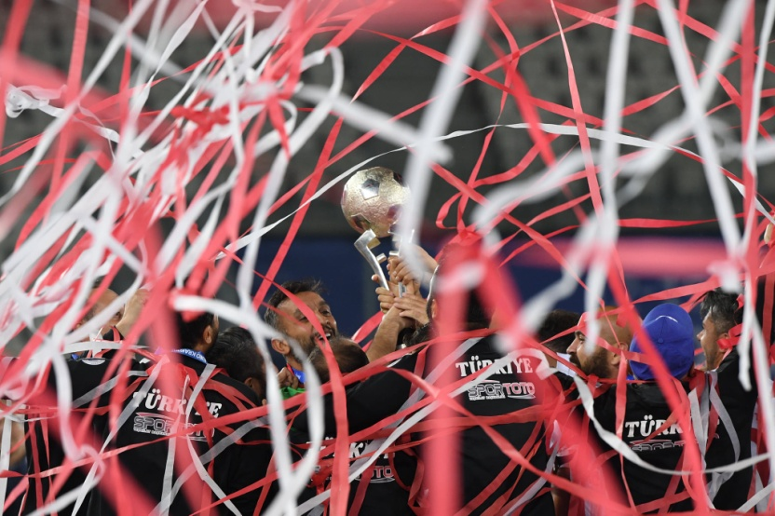
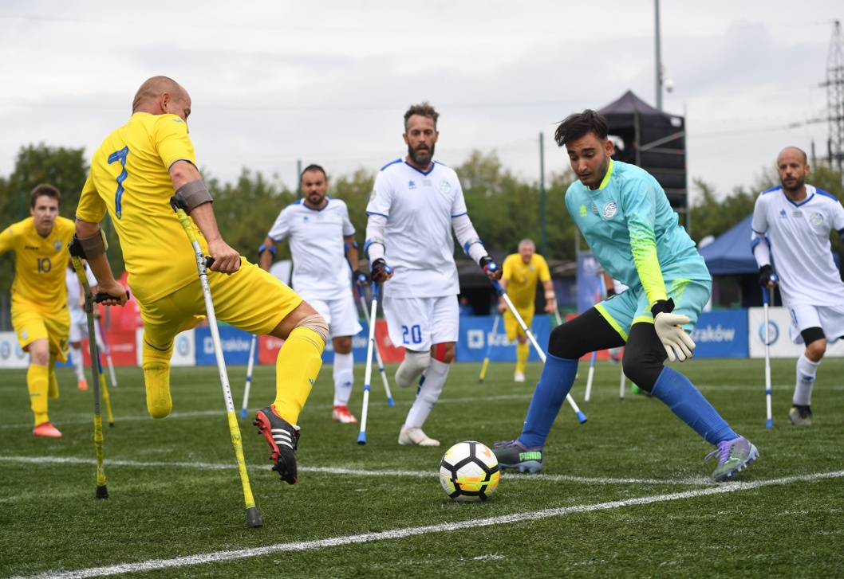
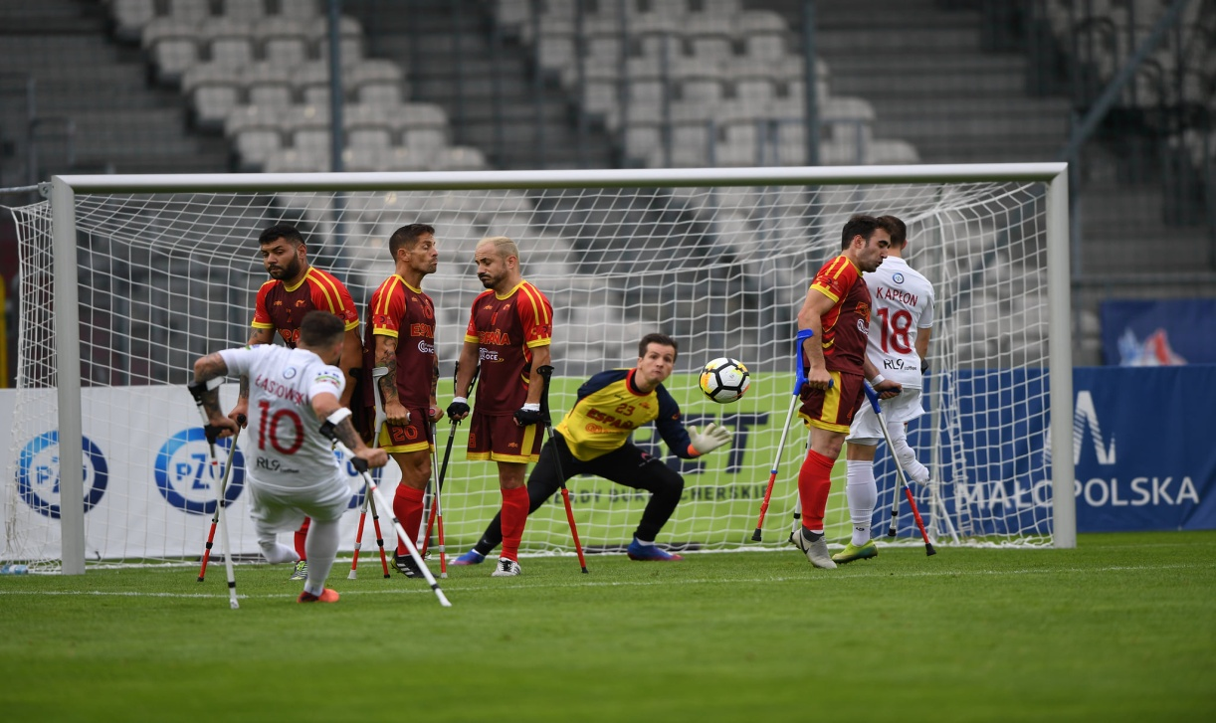

Slide 5
ΚΑΝΟΝΕΣ ΠΑΙΧΝΙΔΙΟΥ
Στο ξεκίνημα του αθλήματος οι ομάδες έπαιζαν μέσα στον αγωνιστικό χώρο 11x11, από το 1987 αυτό άλλαξε και οι συνθέσεις των ομάδων πήραν την τωρινή τους μορφή, με 7 παίκτες κάθε ομάδας στον αγωνιστικό χώρο.
Οι ομάδες αποτελούνται από 15 παίκτες, συμπεριλαμβανομένων των αναπληρωματικών και των 2 τερματοφυλάκων.
Οι διαστάσεις του αγωνιστικού χώρου είναι 60x40 .
Οι διαστάσεις του τέρματος είναι 5x2 και της περιοχής του τερματοφύλακα 8x10.
Η διάρκεια του παιχνιδιού είναι 50 λεπτά, 2 ημίχρονα των 25 λεπτών και 10 λεπτά ανάπαυλα ανάμεσα στα ημίχρονα.

Slide 6
Κανονεσ παιχνιδioy
Σε κάθε ημίχρονο η κάθε ομάδα δικαιούται να πάρει 1 time-out διάρκειας 1 λεπτού.
Στην παράταση, όπου παίζονται 2 ημίχρονα των 10 λεπτών, επιτρέπεται ξανά 1 time-out ανά ομάδα ανά ημίχρονο. Στο ημίχρονο της παράτασης, οι δύο ομάδες αλλάζουν εστίες αμέσως και χωρίς καθυστέρηση.
Η επαναφορά της μπάλας από τα πλάγια γίνεται με το πόδι και όχι με τα χέρια και από το σημείο όπου ολόκληρη η μπάλα πέρασε την πλάγια γραμμή του γηπέδου.
Η μπάλα από λάκτισμα του τέρματος μετα από “out” θα πρέπει να μην περάσει την γραμμή του κέντρου του γηπέδου χωρίς να ακουμπήσει στο έδαφος .

Slide 7
ΚΑΝΟΝΕσ ΠΑΙΧΝΙΔΙΟΥ
Οι παίκτες γηπέδου έχουν ακρωτηριασμό κάτω άκρου ή κάποια άλλη μορφή αναπηρίας που καθιστά το κάτω άκρο μη λειτουργικό.
Οι τερματοφύλακες έχουν ακρωτηριασμό άνω άκρου ή κάποια αναπηρία που καθιστά το άκρο μη λειτουργικό.
Στο ποδόσφαιρο ατόμων με ακρωτηριασμό δεν υπάρχει offside και απαγορεύονται τα τάκλιν. Εάν κάποιος παίκτης κάνει τάκλιν τιμωρείται με κίτρινη κάρτα.
Για τους παίκτες γηπέδου απαγορεύεται η εσκεμμένη χρήση της πατερίτσας, είτε για να σταματήσουν την μπάλα είτε για να σταματήσουν κάποιον παίκτη, και τιμωρείται με κάρτα .

Slide 8
ΚΑΝΟΝΕσ ΠΑΙΧΝΙΔΙΟΥ
Για τους παίκτες γηπέδου απαγορεύεται να χρησιμοποιήσουν το κολόβωμα του ακρωτηριασμένου μέλους για να σταματήσουν ή να κοντρολάρουν την μπάλα. Η χρήση του τιμωρείται με φάουλ ενώ αν γίνει μέσα στην περιοχή τέρματος της ομάδας του, τιμωρείται με πέναλτι και κάρτα.
Οι τερματοφύλακες θα πρέπει να έχουν το ακρωτηριασμένο άνω μέλος δεμένο και μέσα από την στολή. Επίσης απαγορεύεται η χρήση του για να σταματήσουν την μπάλα. Η χρήση του τιμωρείτε με φάουλ και κάρτα.
Οι τερματοφύλακες απαγορεύεται να βγουν από την περιοχή του τέρματος τους. Εάν περάσουν έξω από την περιοχή τιμωρούνται με φάουλ και κάρτα.

Slide 9
AMPUTEE FOOTBALL HELLAS
Η ιστορία του αθλήματος στην Ελλάδα ξεκίνησε το 2016 με την δημιουργία της Εθνικής Ομάδας (14η ομάδα στην Ευρώπη), υπό την αιγίδα του σωματείου «Καστελλάνοι».
Ιούνιο του 2017 συμμετείχε στο πρώτο της διεθνές τουρνουά, στην Πολώνια και κατέκτησε το βραβείο ήθους (Fair Play).
Οκτώβριο του 2017 συμμετείχε στο ευρωπαϊκό πρωτάθλημα στην Τουρκία και έλαβε την 12η θέση.
Ιούνιο του 2018 διοργανώθηκε στην Αθήνα ο πρώτος διεθνής αγώνας στο Ζηρίνειο με την συμμετοχή της Εθνικής Αγγλίας.
Οκτώβριο του 2018 συμμετείχε στο διεθνή τουρνουά του Βελγίου και κατέκτησε την πρώτη θέση.

Slide 10
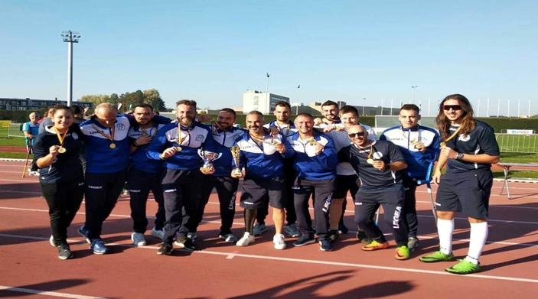
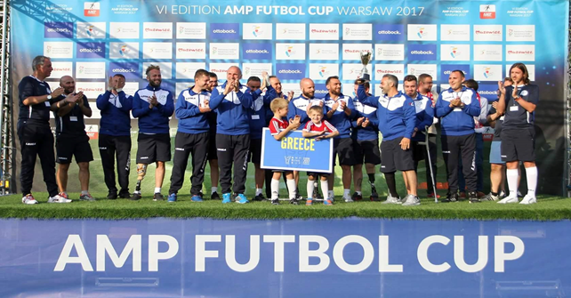

Slide 11
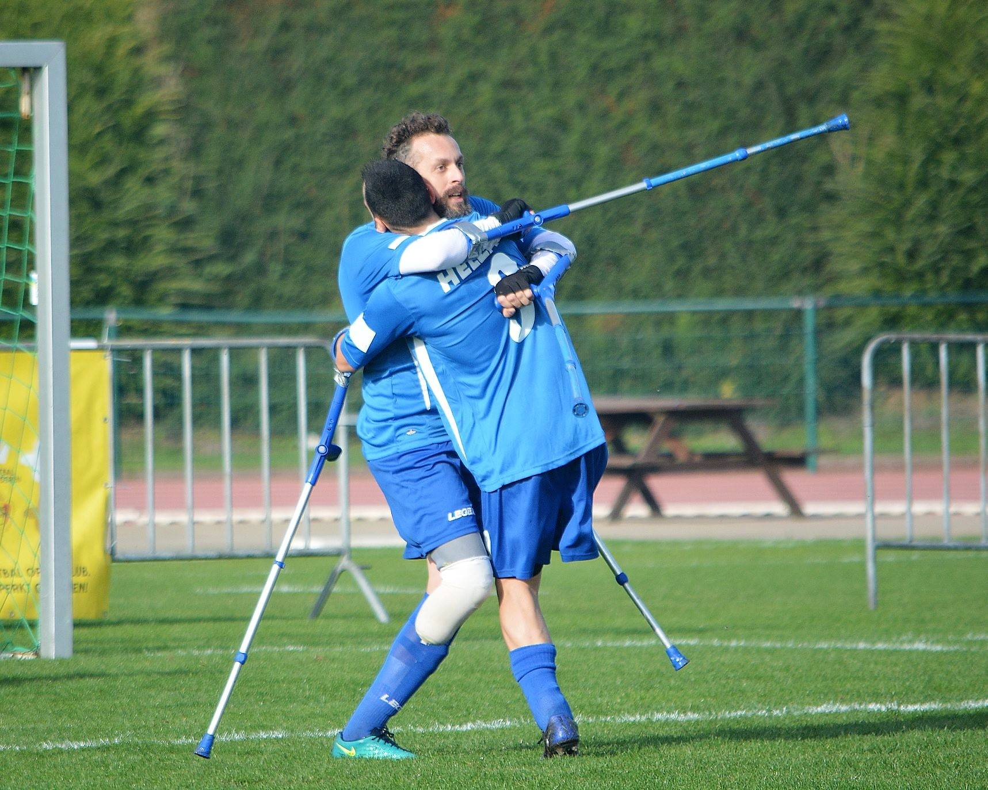
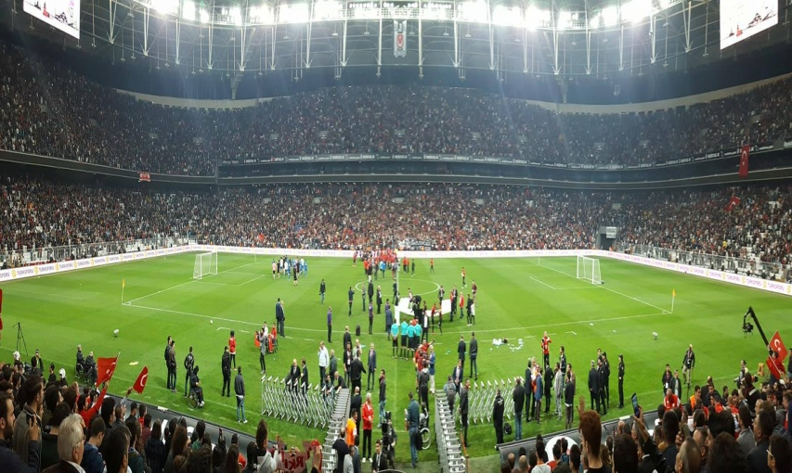
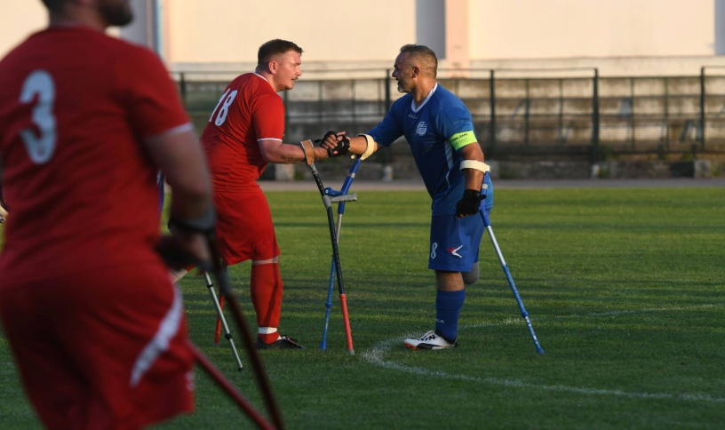
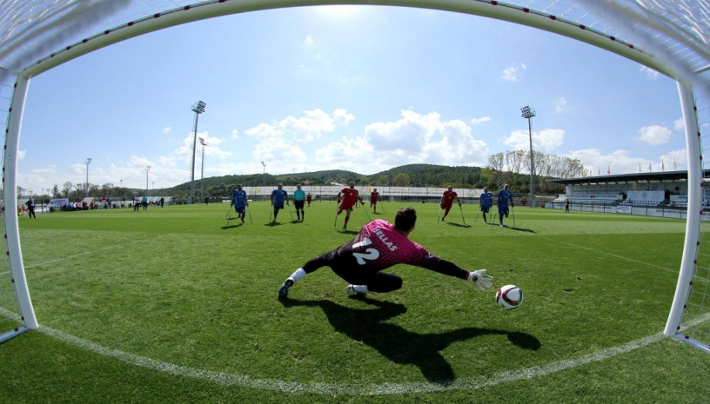
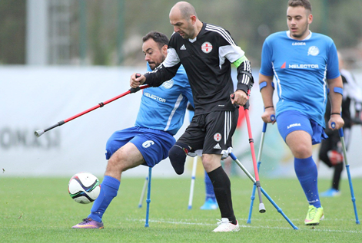
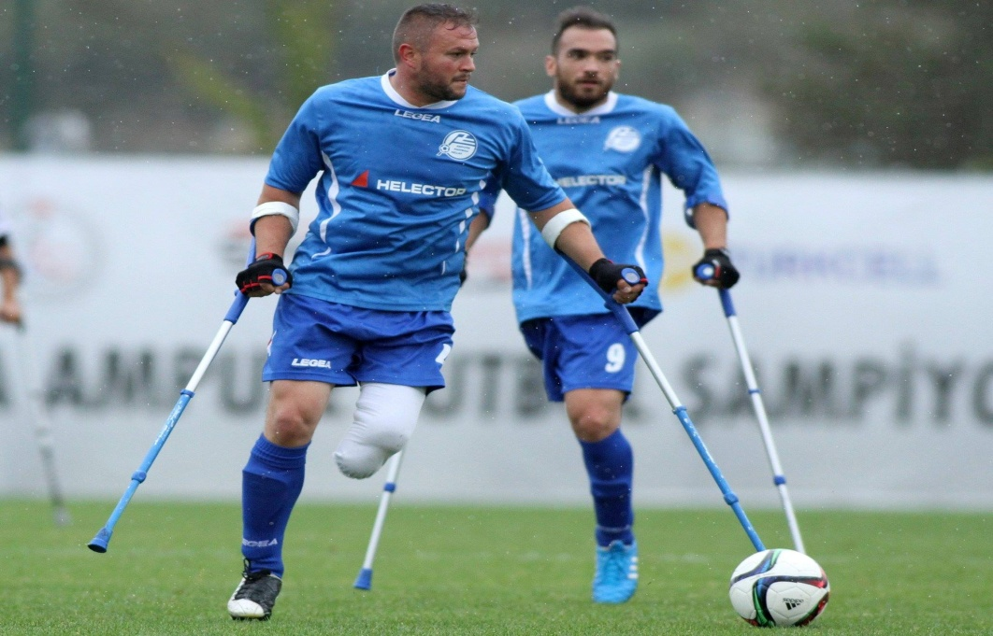
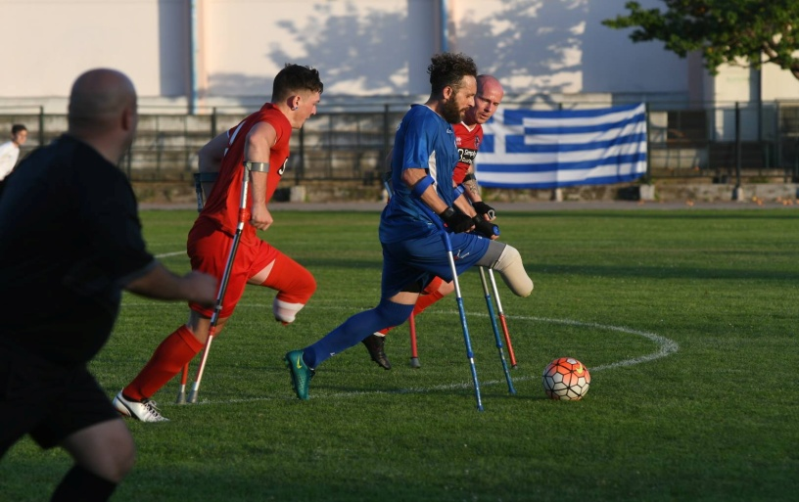

Slide 12
AMPUTEE FOOTBALL HELLAS
Αρχές 2019 δημιουργήθηκε ο πρώτος επίσημος φορέας (Σύνδεσμος Ανάπτυξης Ποδοσφαίρου Ατόμων με Ακρωτηριασμό).
Μάιο του 2019 πραγματοποιήθηκε η δεύτερη εγχώρια διοργάνωση στην Ρόδο με την συμμετοχή της Εθνικής Βελγίου.
Σεπτέμβριο του 2019 διοργανώθηκε διήμερη διεθνής συνάντηση στην Δράμα με την νεοσύστατη ομάδα του Ισραήλ.
Ιούλιο 2018 και 2019 είχαμε συμμετοχή στο junior camp (ηλικίες 12 ως 16) με την παρουσία ενός αθλητή.

Slide 13
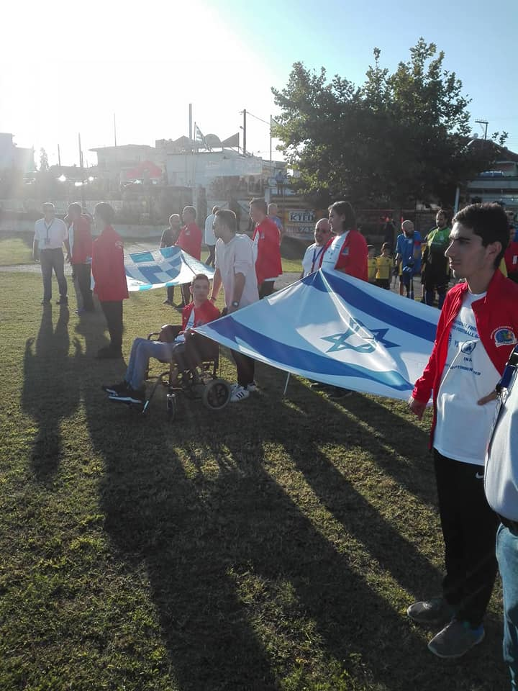
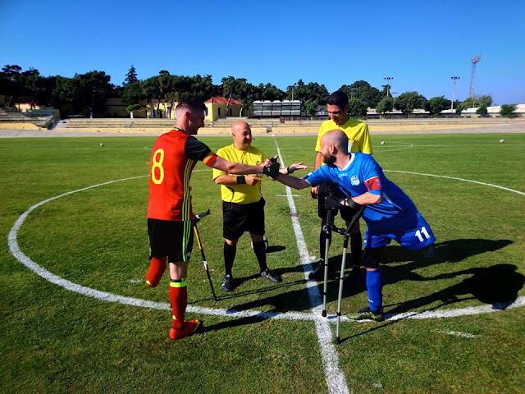
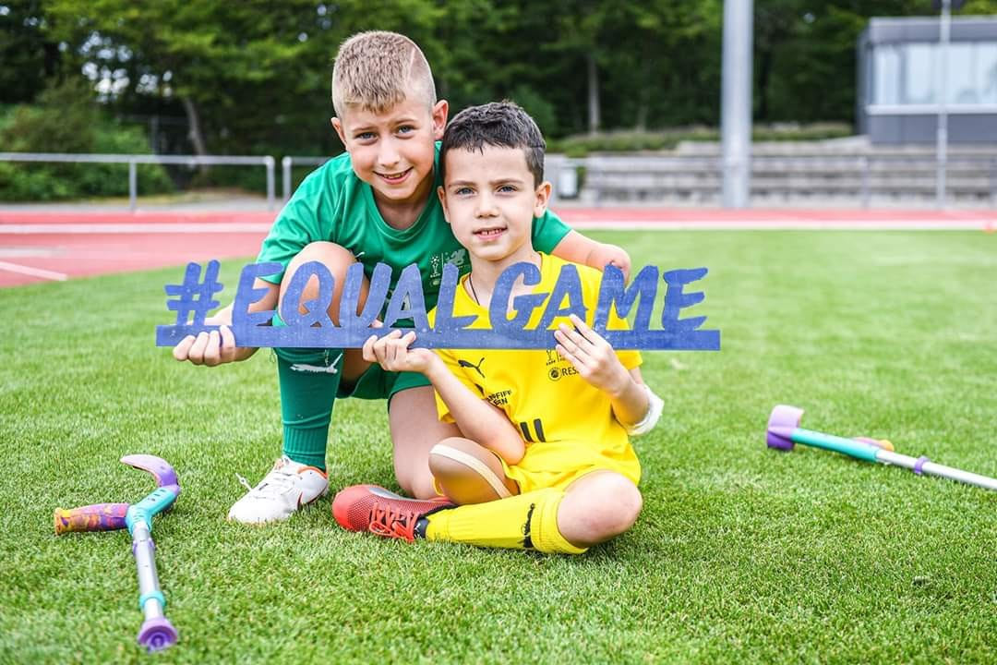

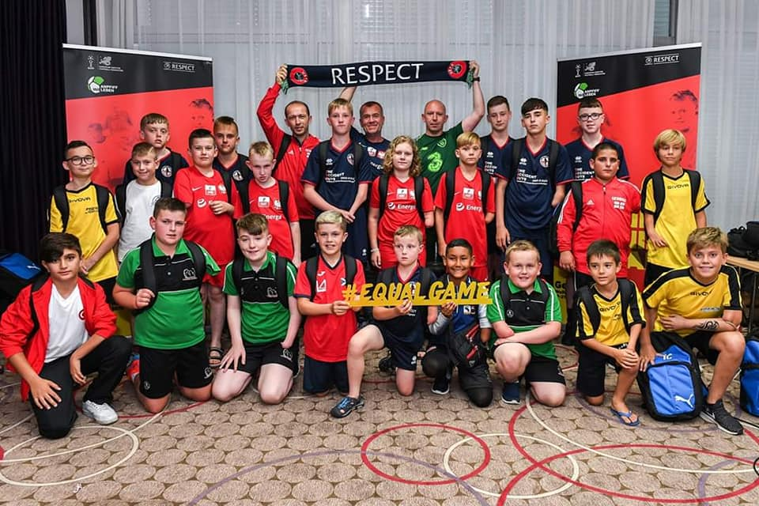
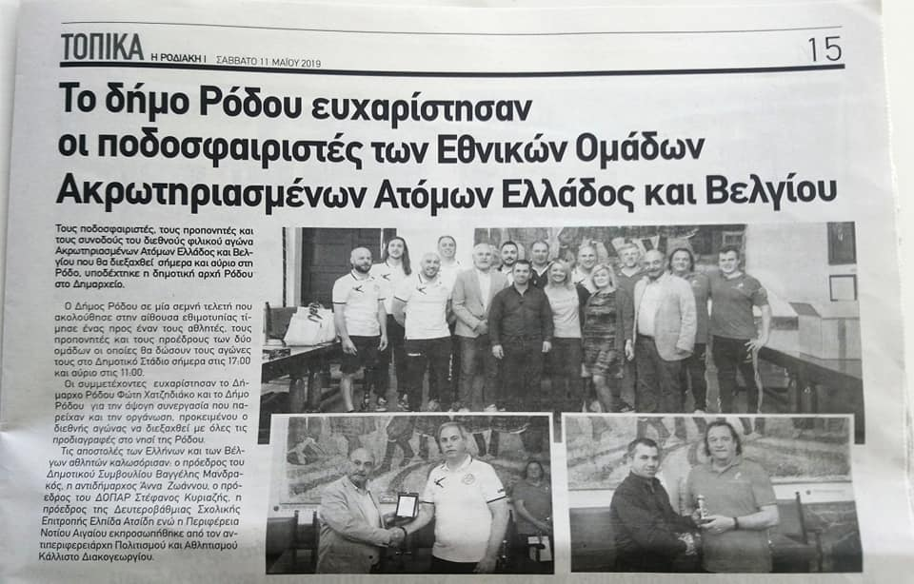

Slide 14
AMPUTEE FOOTBALL HELLAS
Μάιο του 2021 ξεκινάνε οι διεργασίες για την συγκρότηση και την ολοκλήρωση της ΕΟΠ Α.με.Α (Ελληνική Ομοσπονδία Ποδοσφαίρου Ατόμων με Ακρωτηριασμό) με την συμμετοχή τριών σωματείων (Καστελλάνοι, Ηρόδικος, Παναθηναϊκός).
Ιούνιο του 2021 έλαβε μέρος η πρώτη επίσημη διοργάνωση, το Κύπελλο Ελλάδος. Νικητής του πρώτου κυπέλου ήταν η ομάδα του Παναθηναϊκού.
Ιούλιο του 2021 διοργανώθηκε στο Νέο Ηράκλειο διήμερη διεθνή συνάντηση με την νεοσύστατη ομάδα της Αλβανίας.
Σεπτέμβριο του 2021 συμμετείχε η Εθνικής μας για δεύτερη φορά στο Ευρωπαϊκό πρωτάθλημα, στο οποίο έλαβε την 10^{η} θέση και το πολύ τιμητικό βραβείο ήθους (Fair Play).

Slide 15
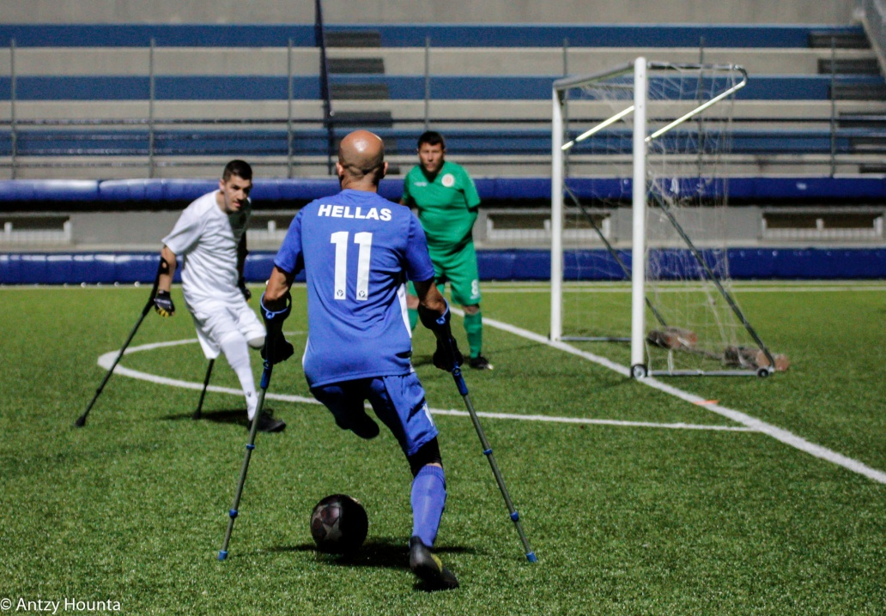
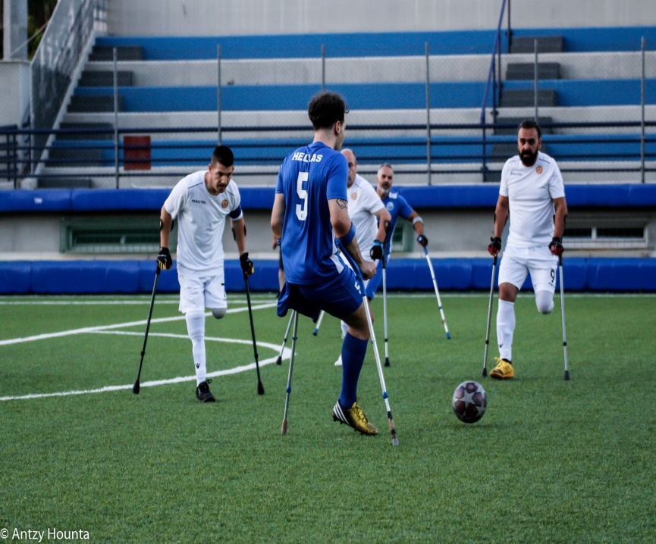
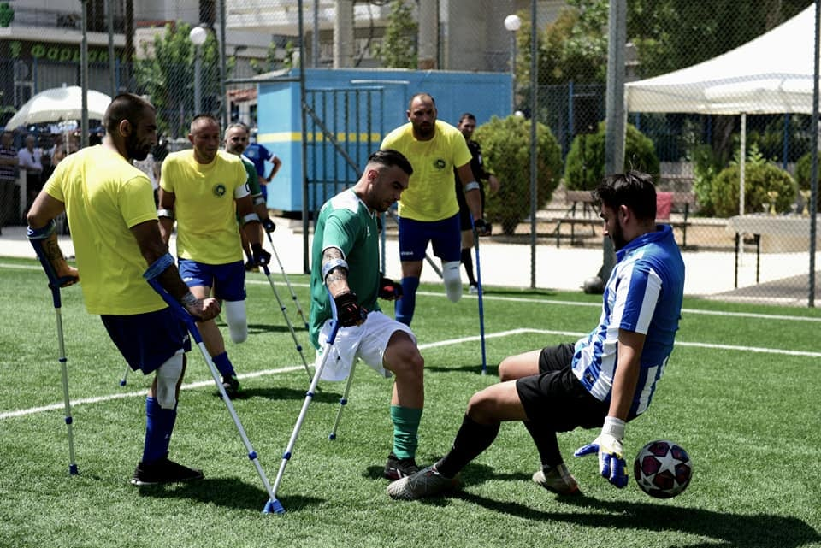
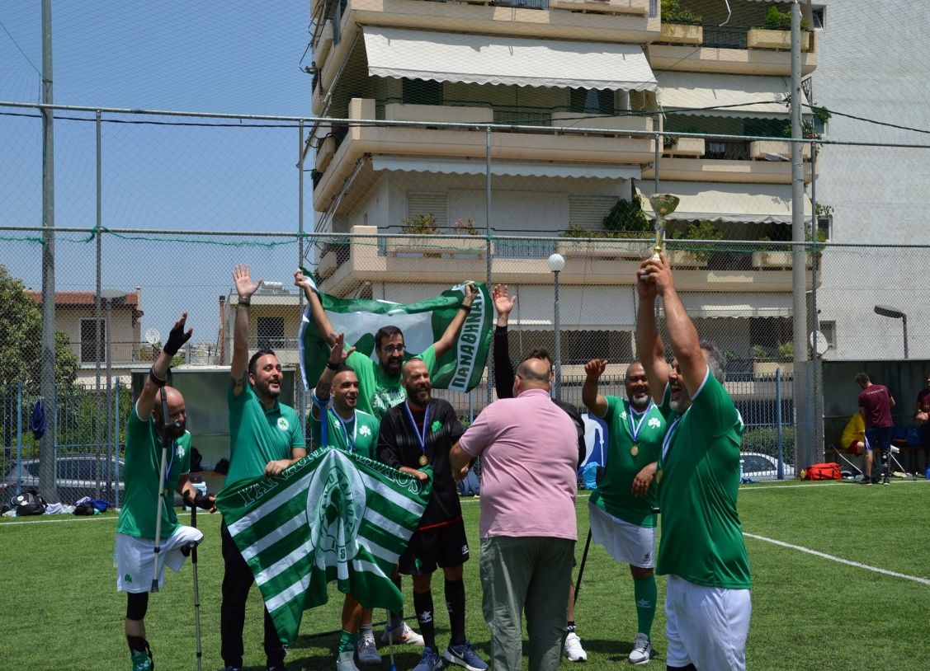
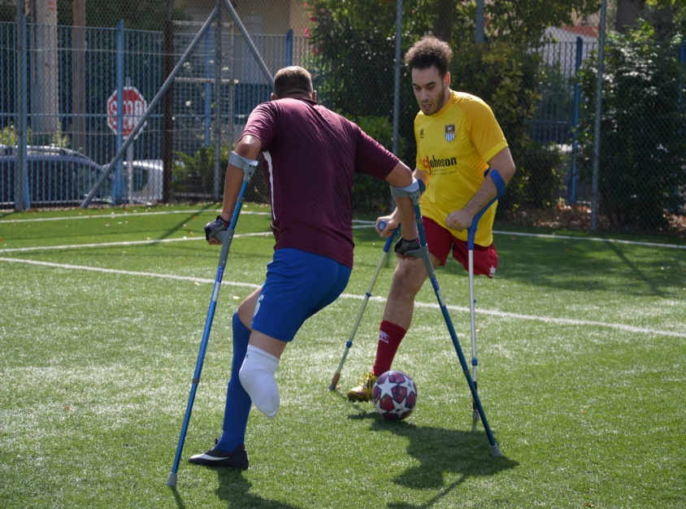
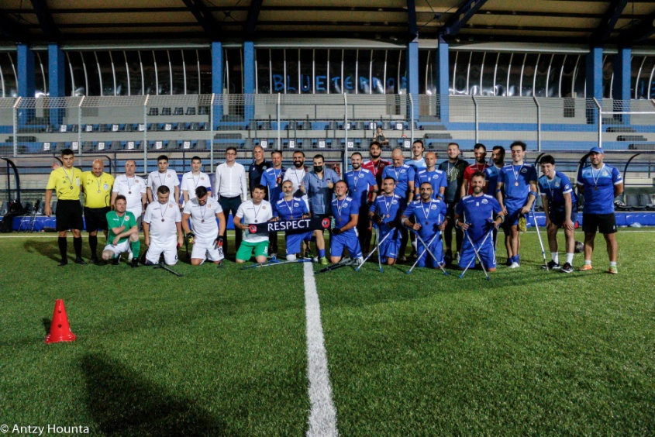

Slide 16
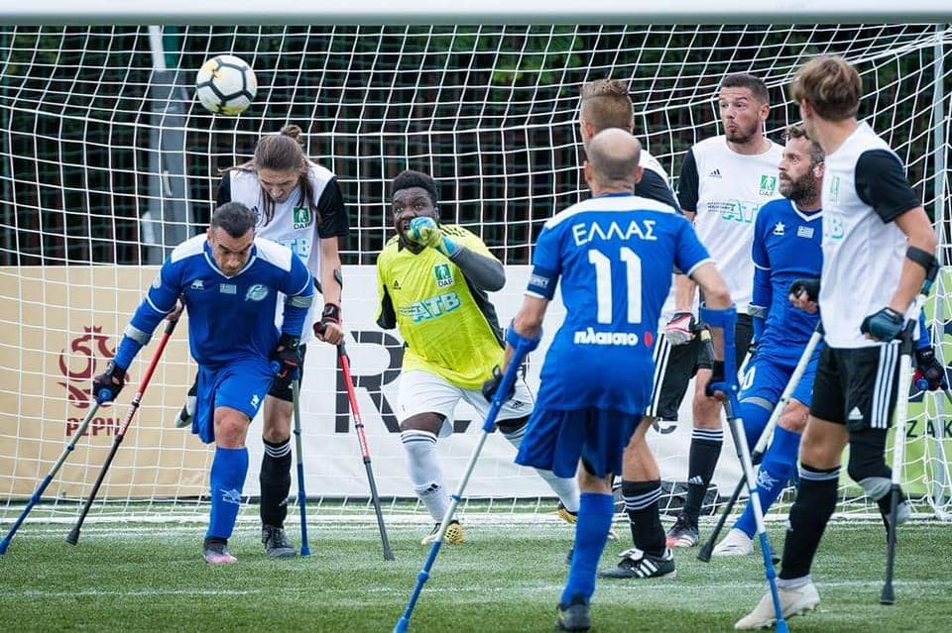
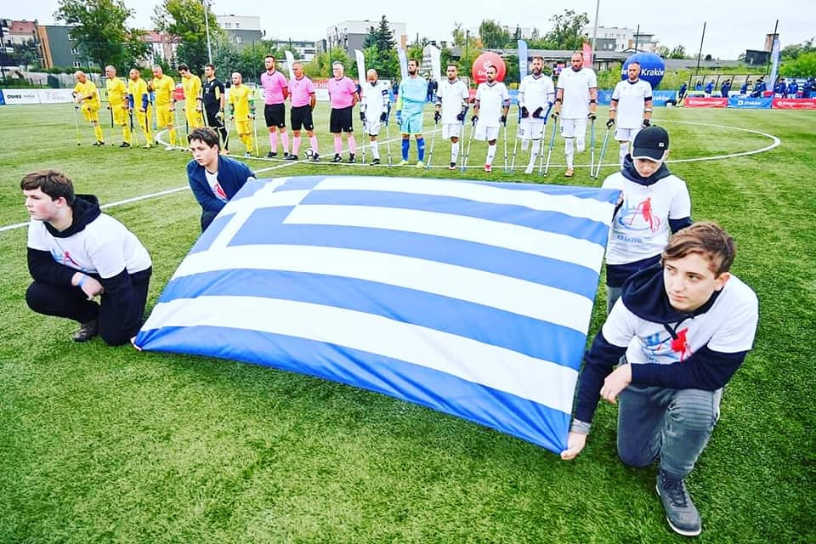
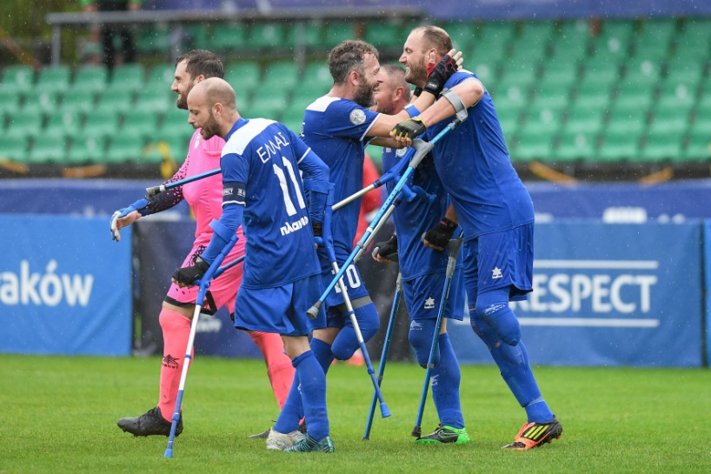
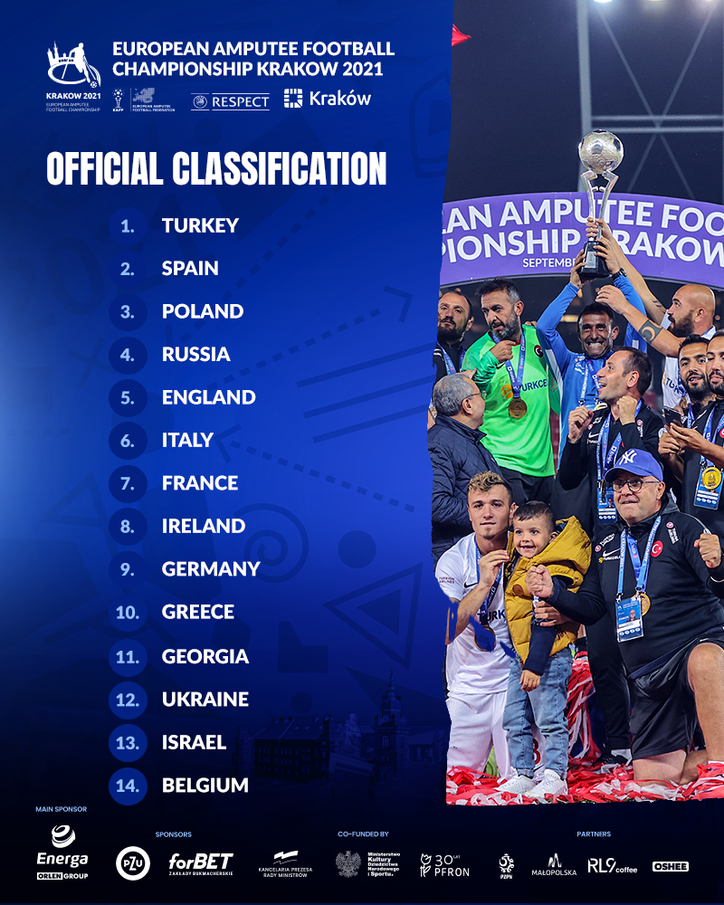
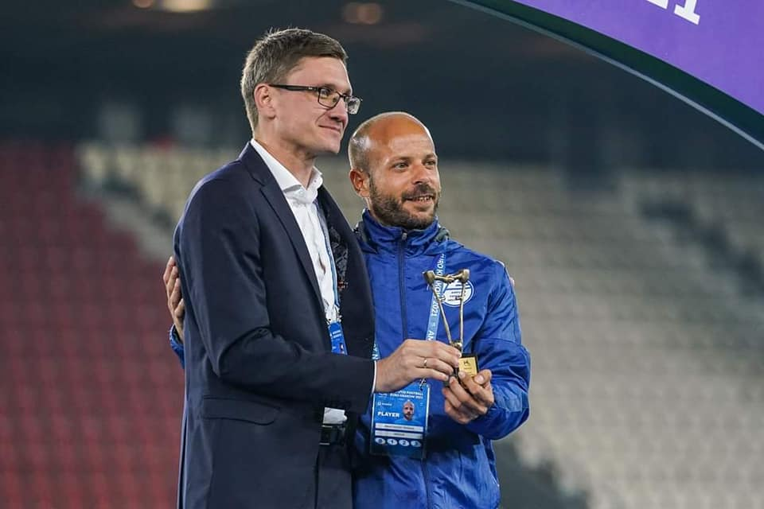
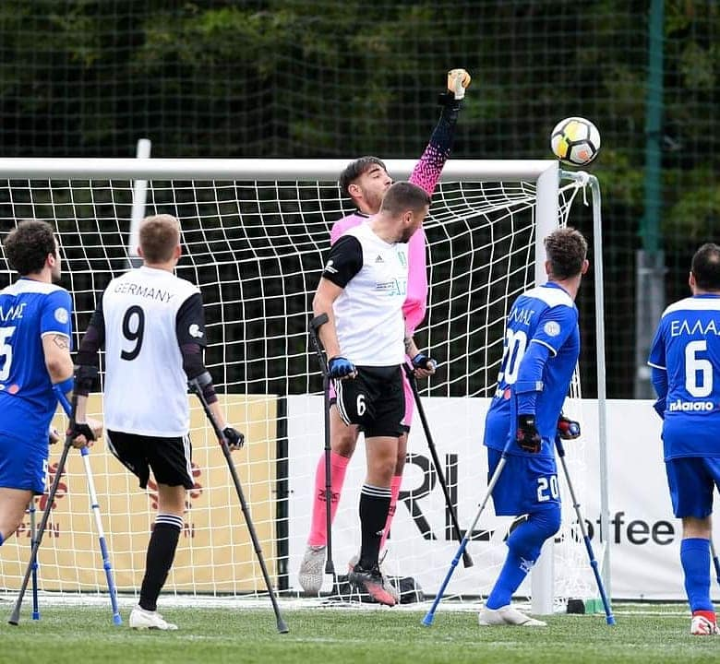

Slide 17
Σας ευχαριστώ

